Slide 1

신도시의 성공적인
병·의원 개원을 위한
입지 분석 서비스
화면설계서
IPAD 1팀 (곽동영, 권현준)

Slide 2
HISTORY
프로젝트 세부 정보 | 프로젝트 세부 정보 | 프로젝트 세부 정보 | 프로젝트 세부 정보
Ver. No | Ver. Data | Description of Charge | Revised By
Ver.0.1 | 2023-11-29 | 화면 설계서 초본 작성 | 곽동영, 권현준
Ver0.2 | 2023-12-01 | 화면 설계서 수정 | 곽동영, 권현준

Slide 3
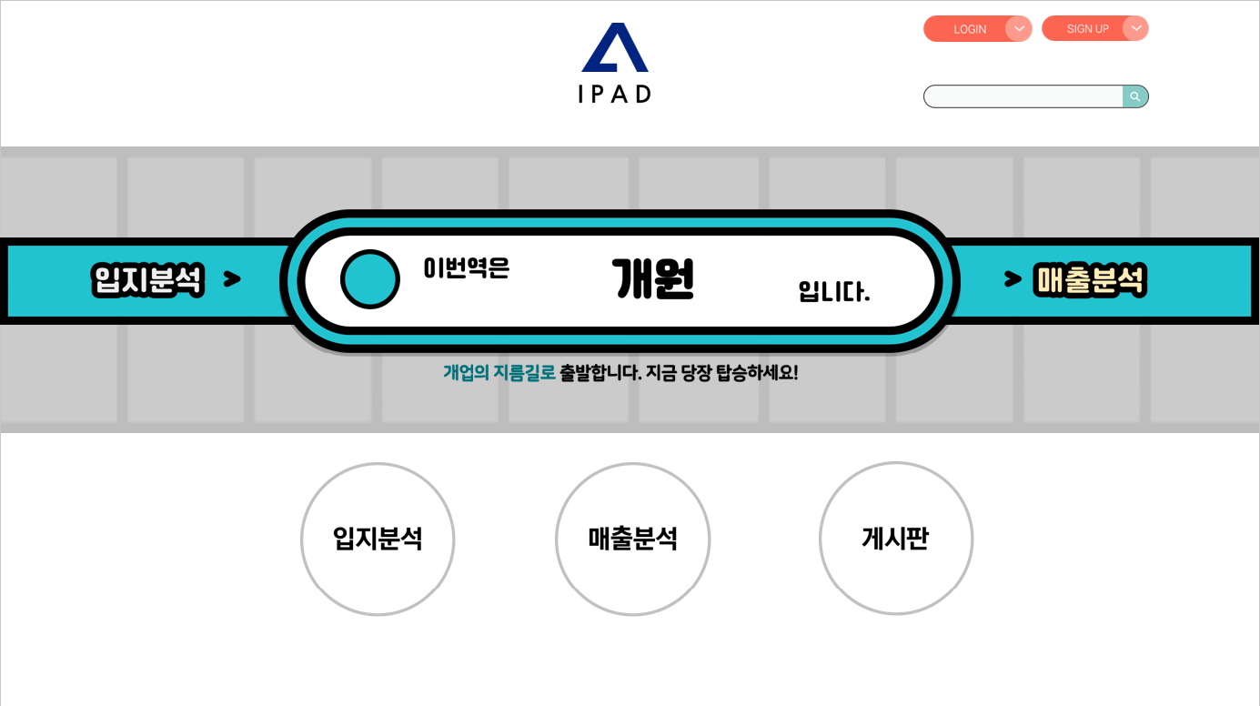
프로젝트명 | 신도시의 성공적인 병〮의원 개원을 위한 입지 분석 서비스 | 설명 | 웹 메인 페이지 | 페이지 | 1
화면 경로 | 메인 페이지
1
2
3
Description
1 | 메인 페이지 이동
2 | 로그인
3 | 회원가입
4 | 사이트 내 검색
5 | 입지 분석 페이지 이동
6 | 매출 분석 페이지 이동
7 | 입지 분석 페이지 이동
8 | 매출 분석 페이지 이동
9 | 게시판 이동
4
5
6
7
8
9

Slide 4




























































프로젝트명 | 신도시의 성공적인 병〮의원 개원을 위한 입지 분석 서비스 | 설명 | 웹 메인 페이지 | 페이지 | 2
화면 경로 | 메인 페이지
1
Description
1 | 메인 페이지 하단 이미지

Slide 5
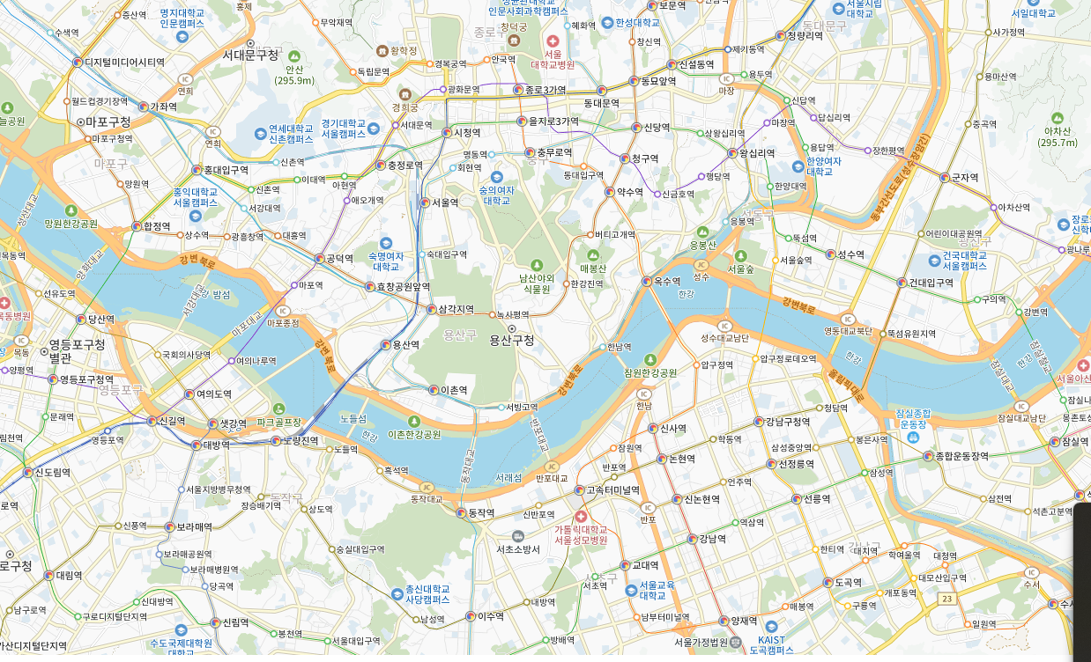
프로젝트명 | 신도시의 성공적인 병〮의원 개원을 위한 입지 분석 서비스 | 설명 | 지역, 진료과목 선택 후 결과에 따른 지역 표시 | 페이지 | 3
화면 경로 | 메인 페이지 > 매출분석
1
2
Description
1 | 선택 지역 주변 표시
2 | 지역 선택
3 | 클릭 시 지도에 영역 구분 표시 (마커 가능할 시 마커 추가 표시)
4 | 진료과목 선택 및 세부 사항 입력
5 | 예상 매출 페이지 이동
시/도
서울시
시/군
송파구
동
위례동
3
조회
진료과목
치과
4
예상 규모
평수 기입
5
확인

Slide 6
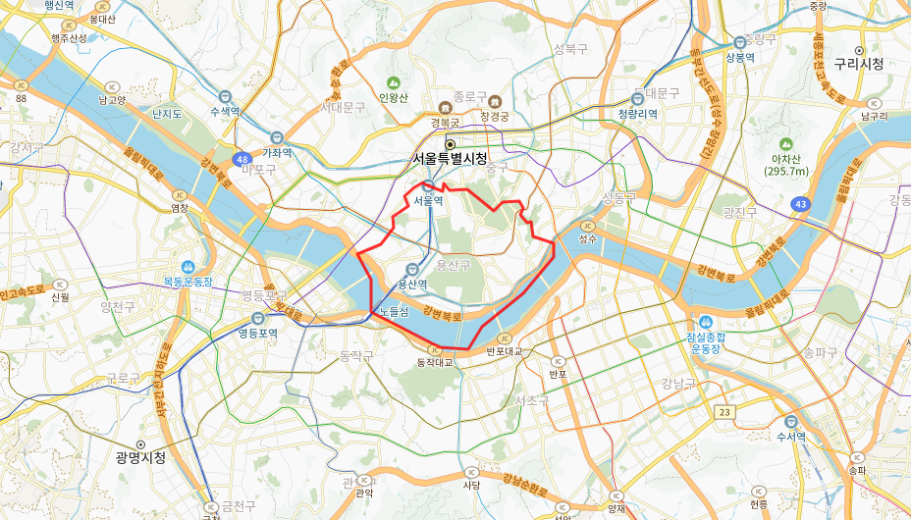
프로젝트명 | 신도시의 성공적인 병〮의원 개원을 위한 입지 분석 서비스 | 설명 | 지역, 진료과목 선택 후 결과에 따른 지역 표시 | 페이지 | 4
화면 경로 | 메인 페이지 > 매출분석
1
Description
1 | 선택 지역 주변 표시
2 | 영역(마커) 마우스 오버 시 지역 간단 정보 표시
3 | 진료과목 선택 및 세부 사항 입력
4 | 예상 매출 페이지 이동
시/도
서울시
시/군
송파구
동
위례동
조회
진료과목
치과
2
3
예상 규모
평수 기입
４
확인

Slide 7
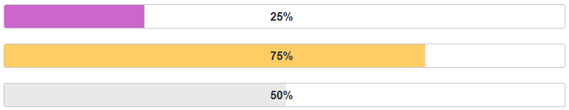
프로젝트명 | 신도시의 성공적인 병〮의원 개원을 위한 입지 분석 서비스 | 설명 | 마커 마우스오버 시 지역 정보 표시 | 페이지 | 5
화면 경로 | 메인 페이지 > 매출분석 > 지역 간단 정보 페이지
Description
1 | 매출 분석 초기 페이지 선택한 지역 명시
2 | 유동인구, 소득수준, 임대료 정도 텍스트로 표시
3 | 수준 정도 시각화
1
지역 : 서울시 송파구 위례동
유동인구
소득수준
임대료
2
3

Slide 8
프로젝트명 | 신도시의 성공적인 병〮의원 개원을 위한 입지 분석 서비스 | 설명 | 예상 환자 수와 예상 매출 표시 | 페이지 | 6
화면 경로 | 메인 페이지 > 매출분석 > 예상 매출
1
Description
1 | 서울과 비교한 요소 정도 시각화
2 | 예상 환자 수와 예상 월 매출 텍스트로 표시
2
예상 환자수는 1,234 명으로
예상 월 매출은 123,456,789 원입니다.

Slide 9
감사합니다

